Slide 1
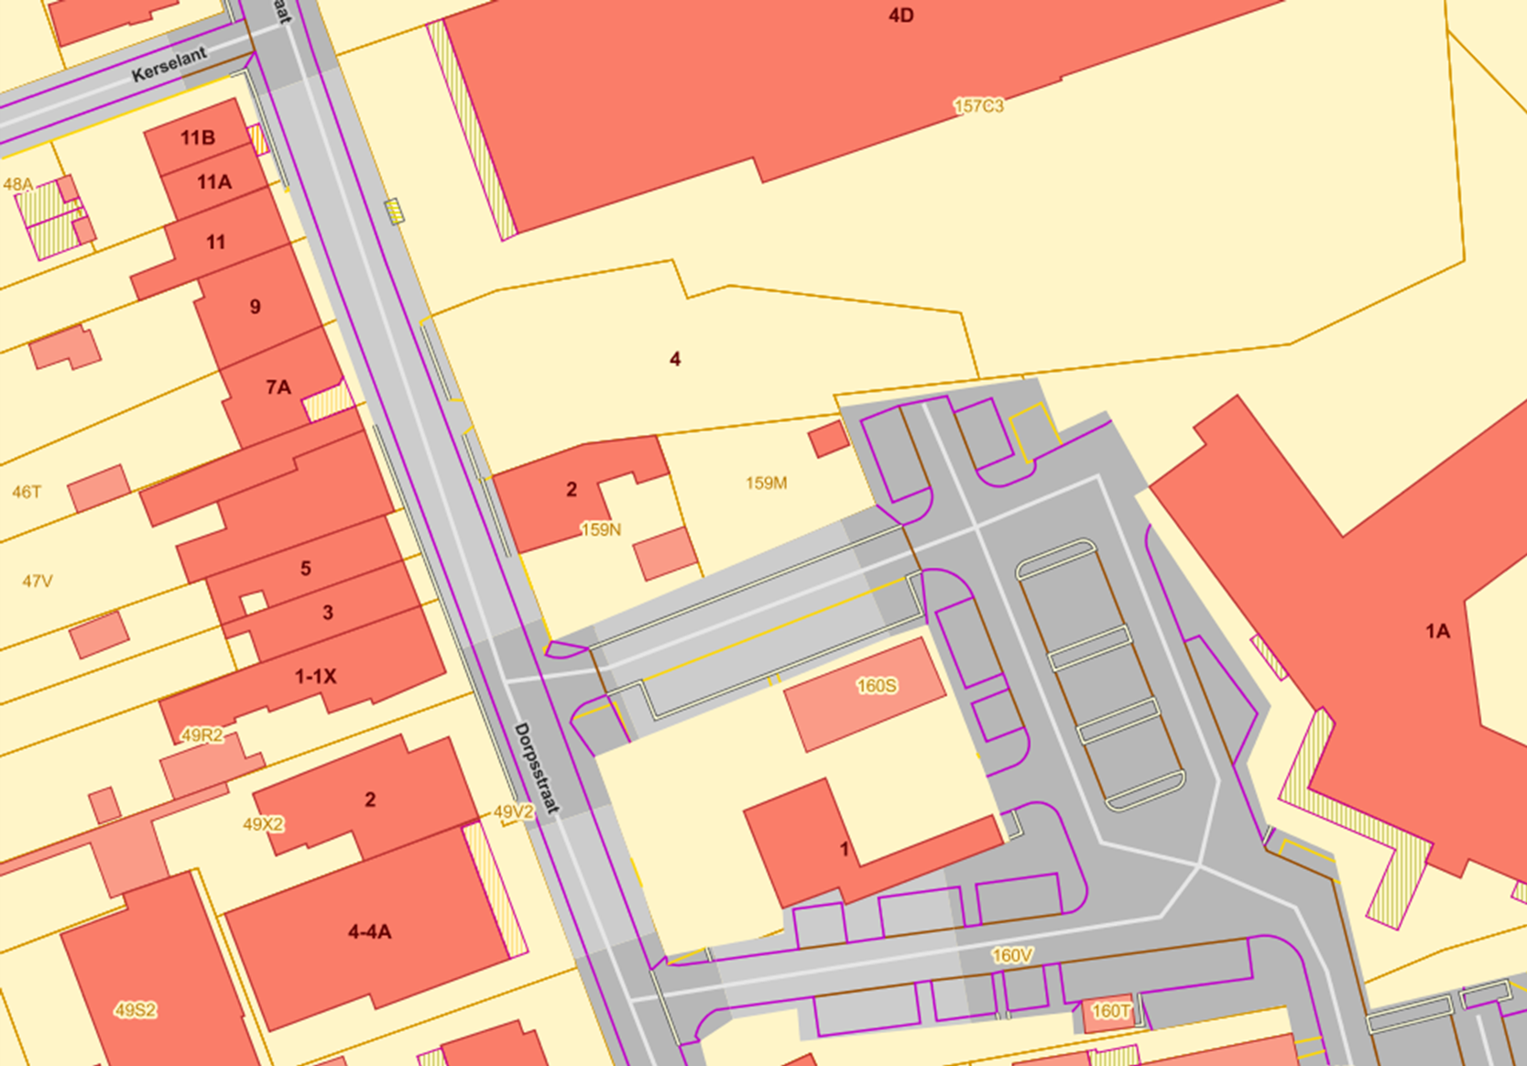
Steenstraat <> Dorpsstraat
BLAUW (horeca)
1. Terrassen café “Witte van Tilles”
GROEN (Kermis)
1. Frituur (Postelmans)
2. Kids vliegmolen (Greif)
3. Buggy ‘s (D. Nellis)
4. Botsauto’s (Messiaen)
1
1
Doorgang vrijhouden
hulpdiensten!
1
4
2
3
WC
Doorgang vrij laten!

Slide 2
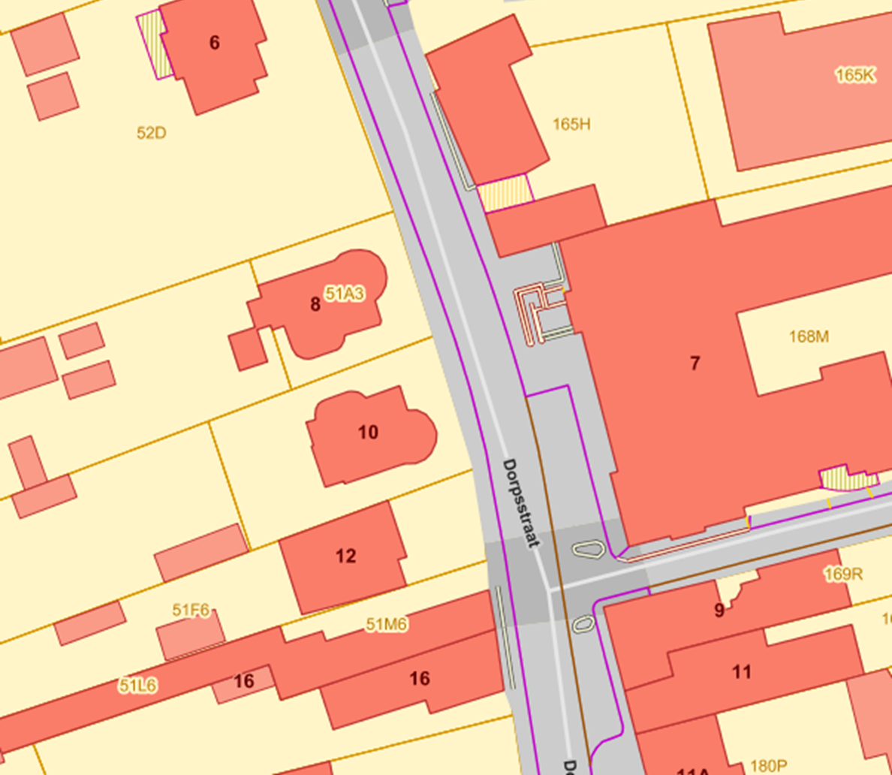
Dorpsstraat
BLAUW (Horeca)
3. Terras café “Emma”
4. Terras Bakkerij “Dolce Vita”
GROEN (Kermis)
5. Lambada (Thommis)
6. Trampoline (Renaut)
19. Waterballenbad (Jonaparts)
3
6
6
5
4
19

Slide 3
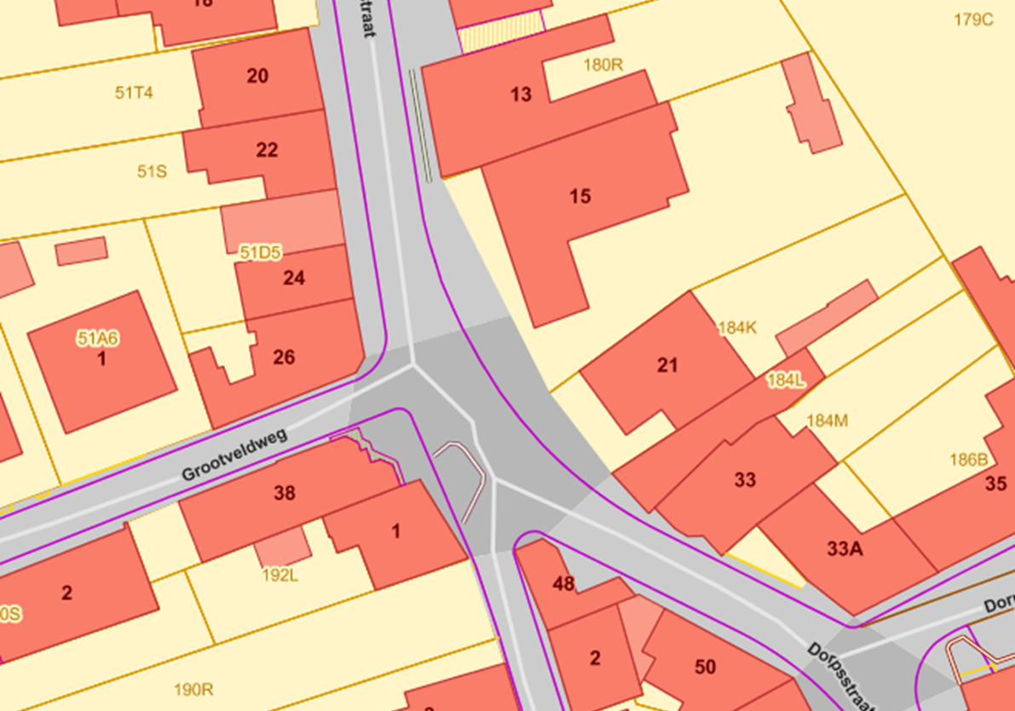
Dorpsstraat
BLAUW (Horeca)
5. Terras café “Cinghel”
GROEN (Kermis)
17. Nellis Dimitri- Ballenkraam
18. Prospero Lino – schietkraam
17
18
5

Slide 4
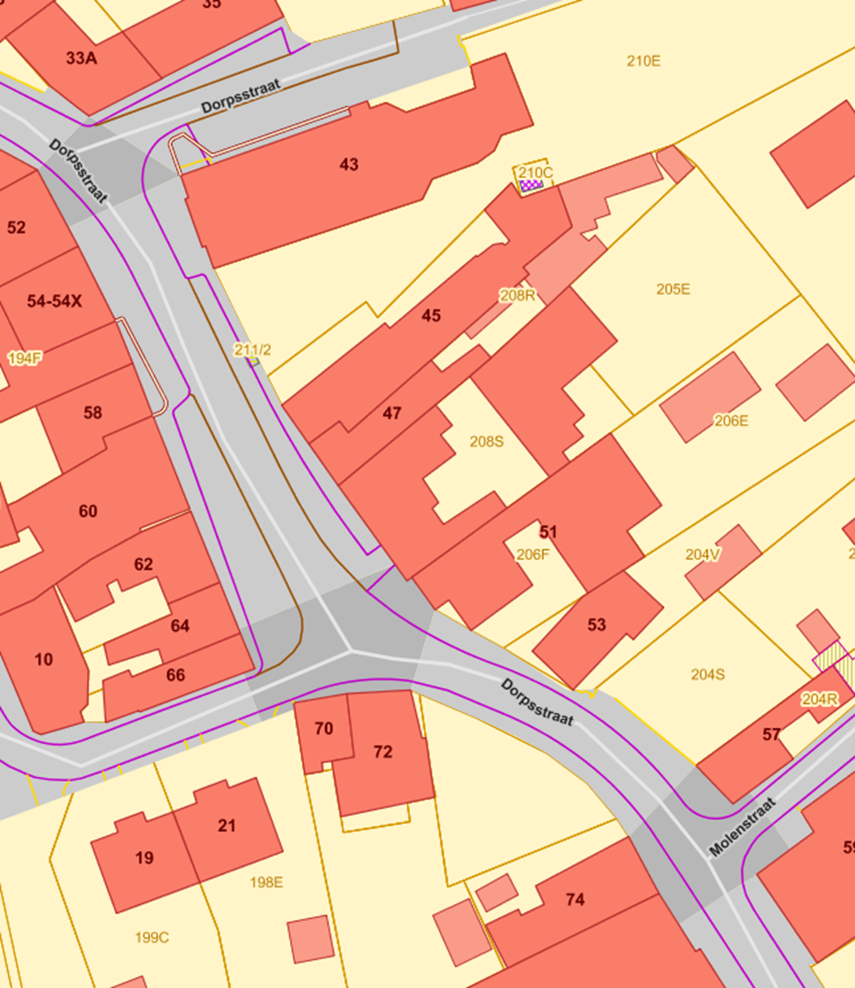
Dorpsstraat
12
BLAUW (Horeca)
6. Terrassen café “Phoenix” en Main Street
7. Terras Jazz Frituur
8. Podiumwagen Main Street
GROEN (Kermis)
8. Koordje Trek (Dagrain)
9. Visserij (Koppens)
10. Kindermolen (Jepco)
11. Lunapark (Neuteleers B.)
12. Schietkraam (Evers)
13. /
14. Kinderschietkraam (Vaes)
15. Visserij (Nellis)
16. Magnetenspel (Dagrain)
17. Churros/gebak (De Cleyn)
8
6
17
16
7
8
14
9
15
10
11
Notes:
Waar Carmen Verstraeten?

